Slide 1
이사만루 - 경기 매칭 웹 사이트
2조 : 이정현, 이수덕, 김준수, 유현석, 김희진

Slide 2
목 차
01 주제 선정
02 조직도
03 스케줄
04 네트워크 토폴로지
05 모델링
06 테이블 명세서
07 파일명세서

Slide 3
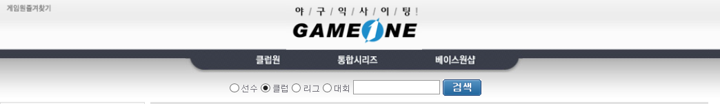
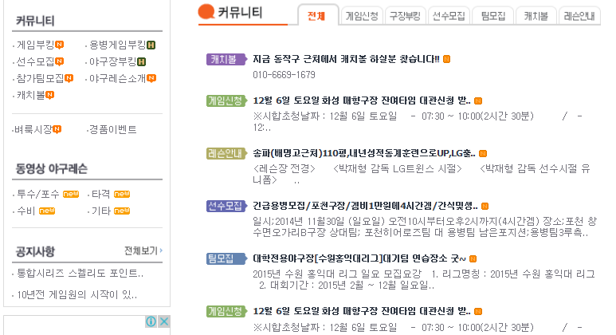
주제 선정
선정 이유 및 목적
1. 대부분의 사회인 야구단은 어떤 단체에서 만든 리그에 가입하여 운영을 함
=>야구팀을 만들고 리그에 가입하려면 다소 비용이 든다.
2. 리그에 참여할 여건이 되지 않는 야구 동호회나 연습게임을 하고 싶은 야구 동호회를 위한 공간 필요.
GameOne 사이트

Slide 4
조직도
PM
유현석
이수덕
김희진
김준수
이정현

Slide 5
스케줄
 | 1주 | 2주 | 3주 | 4주 | 5주 | 6주
주제선정
시나리오
UI
DB 모델링
기능 구현
테스트

Slide 6
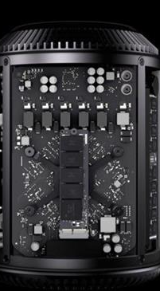

네트워크 토폴로지
SERVER
DB
Centos 6.5
Apache 2.2
Tomcat 7.0
Centos 6.5
Oracle 11g Enterprise
Windows 8.1
Eclipse EE

Slide 7
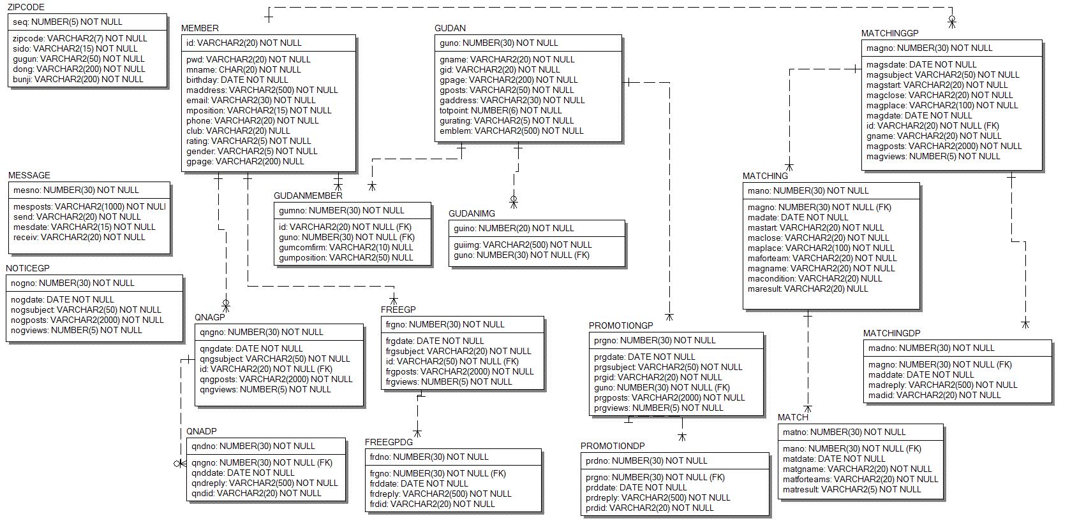
모델링

Slide 8
테이블 명세서 1
Table Name | PK | Column | Data Type | Default | NULL | 기본키 | 외래키 | 외래키 테이블 | 외래키 컬럼명
MEMBER | PK | ID | VARCHAR2(20) |  | NOT NULL | PK
 |  | PWD | VARCHAR2(20) |  | NOT NULL
 |  | MNAME | CHAR(20) |  | NOT NULL
 |  | BIRTHDAY | DATE |  | NOT NULL
 |  | EMAIL | VARCHAR2(30) |  | NOT NULL
 |  | MADDRESS | VARCHAR2(500) |  | NOT NULL
 |  | PHONE | VARCHAR2(20) |  | NOT NULL
 |  | MPOSITION | VARCHAR2(15) |  | NOT NULL
 |  | CLUB | VARCHAR2(20)
 |  | RATING | VARCHAR2(5) |  | NOT NULL
 |  | GENDER | VARCHAR2(10) |  | NOT NULL
 |  | GPAGE | VARCHAR2(200)
ZIPCODE | PK | SEQ | NUMBER(5) |  | NOT NULL
 |  | ZICPDOE | VARCHAR2(7) |  | NOT NULL
 |  | SIDO | VARCHAR2(15) |  | NOT NULL
 |  | GUGUN | VARCHAR2(50) |  | NOT NULL
 |  | DONG | VARCHAR2(200) |  | NOT NULL
 |  | BUNJI | VARCHAR2(200) |  | NOT NULL
MESSAGE | PK | MESNO | NUMBER(30) |  | NOT NULL | PK
 |  | MESPOSTS | VARCHAR2(1000) |  | NOT NULL
 |  | SEND | VARCHAR2(20) |  | NOT NULL
 |  | MESDATE | VARCHAR2(20) |  | NOT NULL
 |  | RECEIV | VARCHAR2(20) |  | NOT NULL

Slide 9
테이블 명세서 2
Table Name | PK | Column | Data Type | NULL | 기본키 | 외래키 | 외래키 테이블 | 외래키 컬럼명
FREEGP | PK | FRGNO | NUMBER(30) | NOT NULL | PK
 |  | ID | VARCHAR2(50) | NOT NULL |  | FK | MEMBER | id
 |  | FRGDATE | DATE | NOT NULL
 |  | FRGSUBJECT | VARCHAR2(20) | NOT NULL
 |  | FRGVIEWS | NUMBER(5) | NOT NULL
 |  | FRGPOSTS | VARCHAR2(2000) | NOT NULL
FREEGPDP | PK | FRDNO | NUMBER(30) | NOT NULL | PK
 |  | FRGNO | NUMBER(30) | NOT NULL |  | FK | FREEGP | FRGNO
 |  | FRDDATE | DATE | NOT NULL
 |  | FRDREPLY | VARCHAR2(500) | NOT NULL
 |  | FRDID | VARCHAR2(20) | NOT NULL
NOTICEGP | PK | NOGNO | NUMBER(30) |  | NOT NULL | PK
 |  | NOGDATE | DATE |  | NOT NULL
 |  | NOGSUBJECT | VARCHAR2(50) |  | NOT NULL
 |  | NOGVIEWS | NUMBER(5) |  | NOT NULL
 |  | NOGPOSTS | VARCHAR2(2000) |  | NOT NULL

Slide 10
테이블 명세서 3
Table Name | PK | Column | Data Type | Default | NULL | 기본키 | 외래키 | 외래키 테이블 | 외래키 컬럼명
GUDAN | PK | GUNO | NUMBER(30) |  | NOT NULL
 |  | GNAME | VARCHAR2(20) |  | NOT NULL
 |  | GADDRESS | VARCHAR2(30) |  | NOT NULL
 |  | GPAGE | VARCHAR2(200) |  | NOT NULL
 |  | GID | VARCHAR2(20) |  | NOT NULL
 |  | GPOSTS | VARCHAR2(50) |  | NOT NULL
 |  | TOTPOINT | NUMBER(6) |  | NOT NULL
 |  | GURATING | VARCHAR2(5) |  | NOT NULL
 |  | EMBLEM | VARCHAR2(500) |  | NOT NULL
GUDANIMG | PK | GUINO | NUMBER(20) |  | NOT NULL | PK
 |  | GUIIMG | VARCHAR2(500) |  | NOT NULL
 |  | GUNO | NUMBER(30) |  | NOT NULL |  | FK | GUDAN | GUNO
GUDANMEMBER | PK | GUMNO | NUMBER(30) |  | NOT NULL | PK
 |  | ID | VARCHAR2(20) |  | NOT NULL |  | FK | MEMBER | ID
 |  | GUMCOMFIRM | VARCHAR2(10) |  |  |  | FK | GUDAN | GUMCOMFIRM
 |  | GUMPOSITION | VARCHAR2(50)
 |  | GUNO | NUMBER(30) |  | NOT NULL

Slide 11
테이블 명세서 4
Table Name | PK | Column | Data Type | Default | NULL | 기본키 | 외래키 | 외래키 테이블 | 외래키 컬럼명
MATCH | PK | MATNO | NUMBER(30) |  | NOT NULL | PK
 |  | MANO | NUMBER(30) |  | NOT NULL |  | FK | MATCHING | MANO
 |  | MATDATE | DATE |  | NOT NULL
 |  | MATGNAME | VARCHAR2(20) |  | NOT NULL
 |  | MATFORTEAMS | VARCHAR2(20) |  | NOT NULL
 |  | MATRESULT | VARCHAR2(5) |  | NOT NULL
MATCHING | PK | MANO | NUMBER(30) |  | NOT NULL | PK
 |  | MAGNO | NUMBER(30) |  | NOT NULL |  | FK | MATCHINGGP | MAGNO
 |  | MADATE | DATE |  | NOT NULL
 |  | MASTART | VARCHAR2(20) |  | NOT NULL
 |  | MACLOSE | VARCHAR2(20) |  | NOT NULL
 |  | MAPLACE | VARCHAR2(100) |  | NOT NULL
 |  | MAFORTEAM | VARCHAR2(20) |  | NOT NULL
 |  | MAGNAME | VARCHAR2(20) |  | NOT NULL
 |  | MACONDITION | VARCHAR2(20)
 |  | MARESULT | VARCHAR2(20)
MATCHINGDP | PK | MADNO | NUMBER(30) |  | NOT NULL | PK
 |  | MAGNO | NUMBER(30) |  | NOT NULL |  | FK | MATCHINGGP | MAGNO
 |  | MADDATE | DATE |  | NOT NULL
 |  | MADREPLY | VARCHAR2(500) |  | NOT NULL
 |  | MADID | VARCHAR2(20) |  | NOT NULL
MATCHINGGP | PK | MAGNO | NUMBER(30) |  | NOT NULL | PK
 |  | MAGSUBJECT | VARCHAR2(50) |  | NOT NULL
 |  | ID | VARCHAR2(20) |  | NOT NULL |  | FK | MEMBER | ID
 |  | GNAME | VARCHAR2(20) |  | NOT NULL
 |  | MAGDATE | DATE |  | NOT NULL
 |  | MAGSTART | VARCHAR2(20) |  | NOT NULL
 |  | MAGCLOSE | VARCHAR2(20) |  | NOT NULL
 |  | MAGPLACE | VARCHAR2(100) |  | NOT NULL
 |  | MAGSDATE | DATE |  | NOT NULL
 |  | MAGVIEWS | NUMBER(5) |  | NOT NULL
 |  | MAGPOSTS | VARCHAR2(2000) |  | NOT NULL

Slide 12
테이블 명세서 5
Table Name | PK | Column | Data Type | Default | NULL | 기본키 | 외래키 | 외래키 테이블 | 외래키 컬럼명
PROMOTIONDP | PK | PRDNO | NUMBER(30) |  | NOT NULL | PK
 |  | PRGNO | NUMBER(30) |  | NOT NULL |  | FK | PROMOTIONGP | PRGNO
 |  | PRDDATE | DATE |  | NOT NULL
 |  | PRDREPLY | VARCHAR2(500) |  | NOT NULL
 |  | PRDID | VARCHAR2(20) |  | NOT NULL
PROMOTIONGP | PK | PRGNO | NUMBER(30) |  | NOT NULL | PK
 |  | PRGDATE | DATE |  | NOT NULL
 |  | PRGSUBJECT | VARCHAR2(50) |  | NOT NULL
 |  | PRGID | VARCHAR2(20) |  | NOT NULL
 |  | PRGVIEWS | NUMBER(5) |  | NOT NULL
 |  | PRGPOSTS | VARCHAR2(2000) |  | NOT NULL
 |  | GUNO | NUMBER(30) |  | NOT NULL |  | FK | GUDAN | GUNO
QNADP | PK | QNDNO | NUMBER(30) |  | NOT NULL | PK
 |  | QNGNO | NUMBER(30) |  | NOT NULL |  | FK | QNAGP | QNGNO
 |  | QNDDATE | DATE |  | NOT NULL
 |  | QNDREPLY | VARCHAR2(500) |  | NOT NULL
 |  | QNDID | VARCHAR2(20) |  | NOT NULL
QNAGP | PK | QNGNO | NUMBER(30) |  | NOT NULL | PK
 |  | QNGDATE | DATE |  | NOT NULL
 |  | QNGSUBJECT | VARCHAR2(50) |  | NOT NULL
 |  | QNGVIEWS | NUMBER(5) |  | NOT NULL
 |  | QNGPOSTS | VARCHAR2(2000) |  | NOT NULL
 |  | ID | VARCHAR2(20) |  | NOT NULL |  | FK | MEMBER | ID

Slide 13
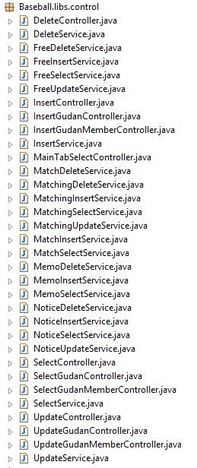
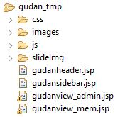
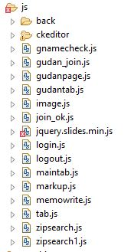
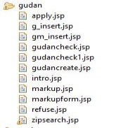
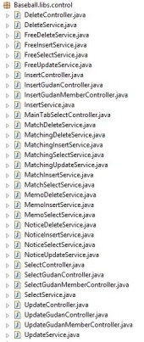
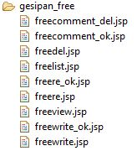
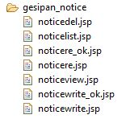
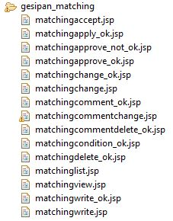
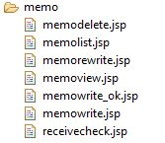
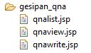
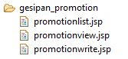
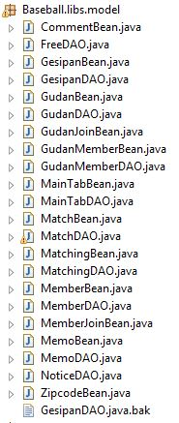
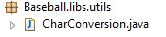
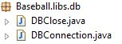
파일 명세서
Model
View
Control

Slide 14
시연 / 주요기능
회원가입 필수 입력 사항, 중복체크
구단창설 회원 가입 후 구단 창설
구단가입 구단 검색, 가입 신청, 관리자(수락,거절)
관리자 구단에 패널티 부여, 회원 강제
매칭게시판 다른 구단에 게임 신청, 경기 결과에 따른 점수 부여
공지사항 관리자 계정으로만 사용 가능

Slide 15

Q&A
?
?
?
?

